Slide 1
pyörrevirrat

Slide 2
Demo?

Slide 3
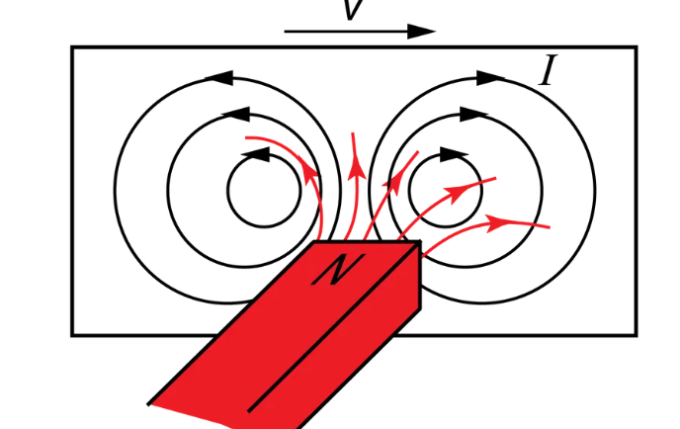
Metallilevy ja sauvamagneetti
Kun metallilevy heiluu sauvamagneetin kentässä, siihen kohdistuu muuttuva magneettivuo
Muuttuva magneettivuo indusoi jännit- teen ja siten sähkövirran
Sähkövirta saa levyn hidastumaan
Levyn liike-energiaa muuttuu lämpö- energiaksi

Slide 4
Video 2.
Pyörrevirtoja syntyy, myös kun magneetti liikkuu metalliputken sisällä
Magneetti siis putoaa metalliputken läpi hitaammin kuin muoviputken

Slide 5
Pyörrevirtojen hyödyntäminen
Induktioliedessä hyödynnetään kuumennusvaikutusta
Turvatarkastukset ja metallinpaljastimet
Junien jarrut

Slide 6
hyödynnyksiä
Liikennevalot
Etäisyyden mittaus
Eheyden ja laadun tutkiminen
induktioliesi

Slide 7
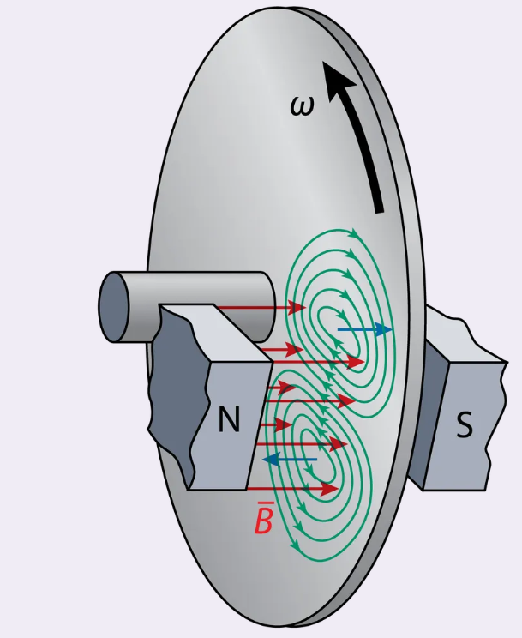

Slide 8
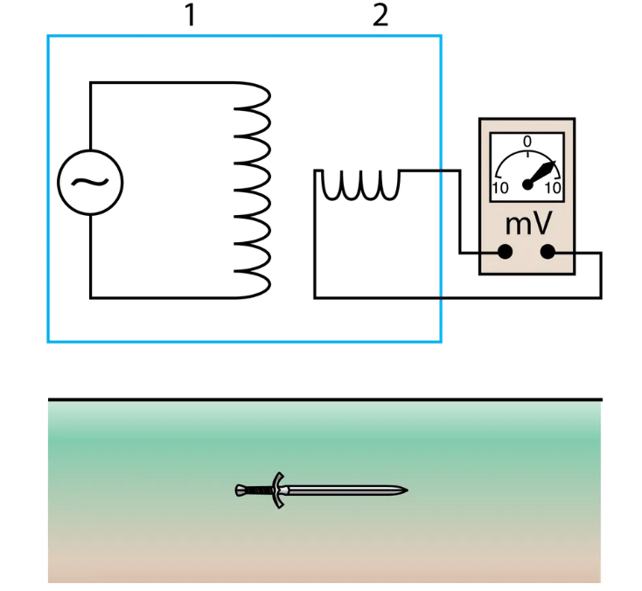
metallinpaljastin

Slide 9
9-2, 9-6, 9-7, 9-11, 9-14

